Slide 1







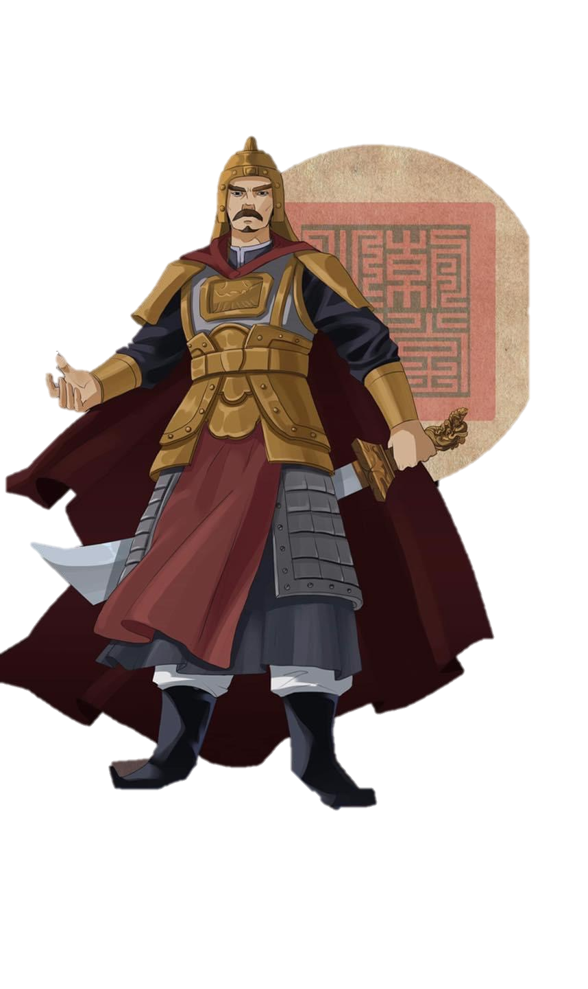







Lịch sử
NHỮNG CHÍNH SÁCH
VỀ KINH TẾ VÀ VĂN HÓA
CỦA VUA QUANG TRUNG

Slide 2
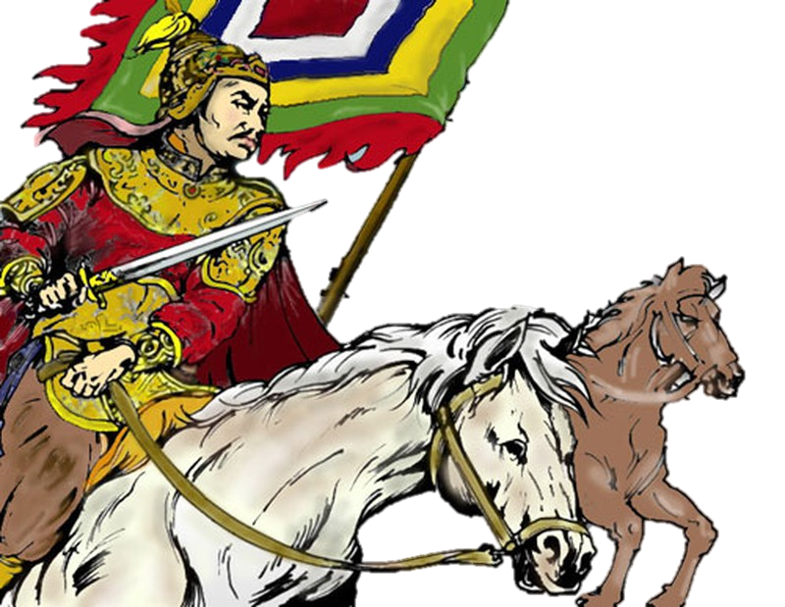


1
VUA QUANG TRUNG
XÂY DỰNG ĐẤT NƯỚC
VUA QUANG TRUNG
XÂY DỰNG ĐẤT NƯỚC

Slide 3

Đọc thầm thông tin trang 63, 64 SGK và hoàn thành bảng sau:

Slide 4
Những chính sách về kinh tế và văn hóa của vua Quang Trung
Chính sách | Nội dung chính sách | Tác dụng
Nông nghiệp
Thương nghiệp
Giáo dục

Slide 5
Những chính sách về kinh tế và văn hóa của vua Quang Trung
Chính sách | Nội dung chính sách | Tác dụng
Nông nghiệp
- Ban hành “Chiếu khuyến nông”: lệnh cho dân đã từng bỏ làng quê phải trở về quê cũ cày cấy, khai phá ruộng hoang.
- Vài năm sau, mùa màng trở lại tươi tốt, làng xóm lại thanh bình.

Slide 6
Những chính sách về kinh tế và văn hóa của vua Quang Trung
Chính sách | Nội dung chính sách | Tác dụng
Thương nghiệp
Đúc đồng tiền mới.
Yêu cầu nhà Thanh mở biên giới để người dân của hai nước tự do trao đổi hàng hóa.
Mở cửa biển cho thuyền buôn nước ngoài vào buôn bán.
Thúc đẩy các ngành nông nghiệp, thủ công phát triển.
Hàng hóa không bị ứ đọng.
- Làm lợi cho sức tiêu dùng của nhân dân.

Slide 7
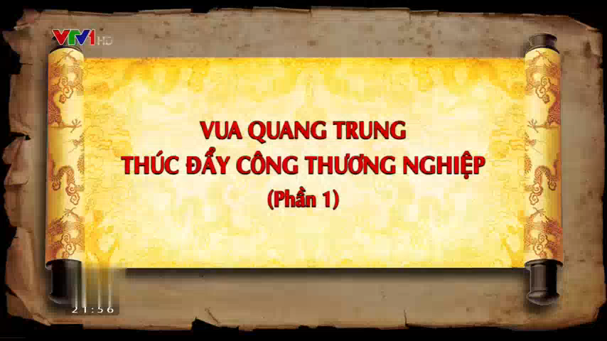

Slide 8
Những chính sách về kinh tế và văn hóa của vua Quang Trung
Chính sách | Nội dung chính sách | Tác dụng
Giáo dục
Ban hành “Chiếu lập học”.
Cho dịch sách chữ Hán ra chữ.
Nôm, coi chữ nôm là chữ chính
thức của quốc gia.
Khuyến khích nhân dân học tập, phát triển dân trí.
Bảo tồn vốn văn hóa dân tộc.

Slide 9
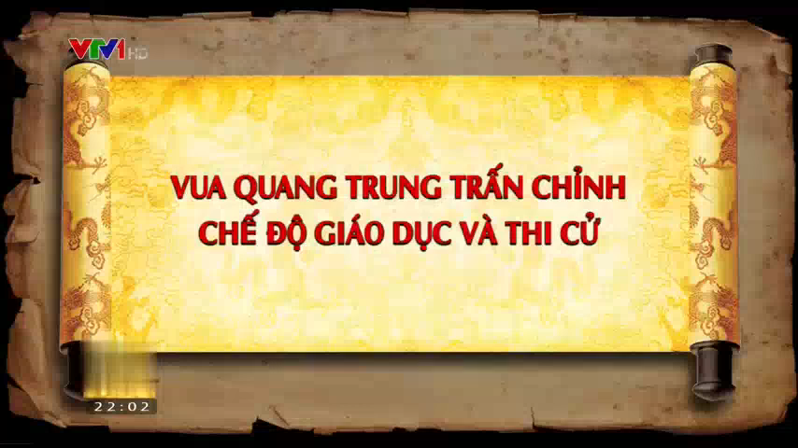

Slide 10
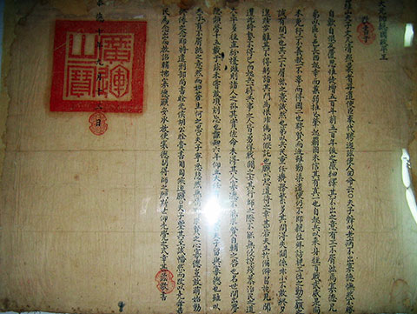
Chiếu khuyến nông của vua Quang Trung

Slide 11

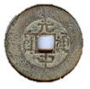
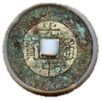
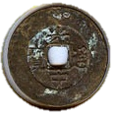
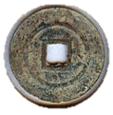


Đồng tiền được đúc dưới thời
vua Quang Trung

Slide 12
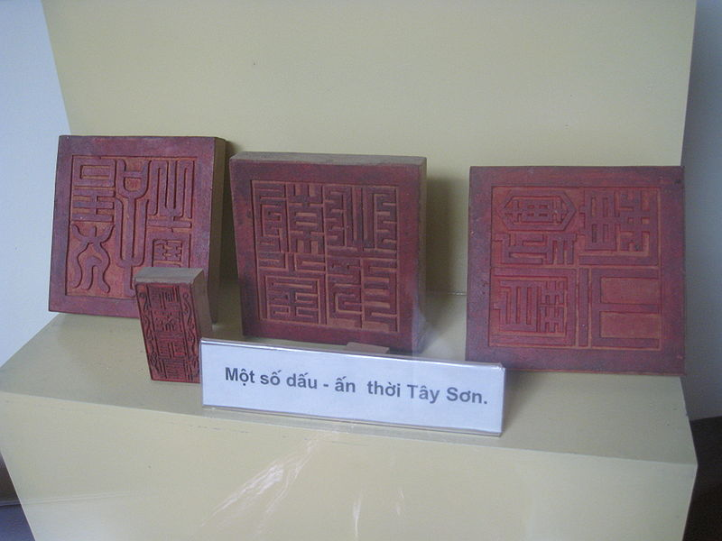

Slide 13
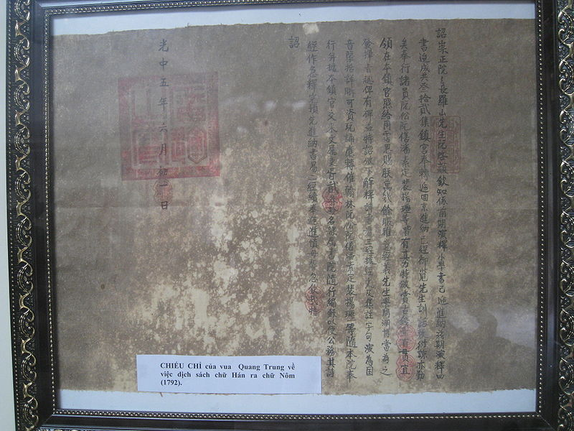

Slide 14
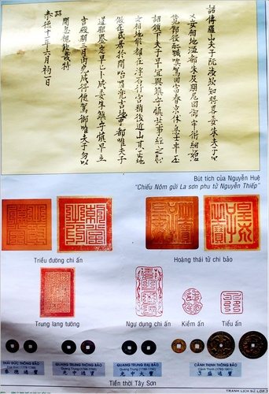

Slide 15

2
QUANG TRUNG – VỊ VUA
LUÔN CHÚ TRỌNG BẢO TỒN NỀN VĂN HÓA DÂN TỘC
QUANG TRUNG – VỊ VUA
LUÔN CHÚ TRỌNG BẢO TỒN NỀN VĂN HÓA DÂN TỘC

Slide 16
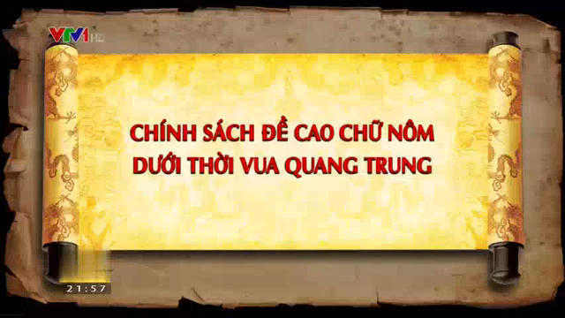

Slide 17


Tại sao vua Quang Trung lại đề cao chữ Nôm?
 | Vì chữ Nôm là chữ viết do nhân dân ta sáng tạo từ lâu,đã được các đời Lý, Trần sử dụng.
 | Đề cao chữ Nôm là đề cao vốn quý của dân tộc, giữ lại nét văn hóa mang bản sắc dân tộc
 | Thể hiện ý thức tự cường dân tộc.

Slide 18




Em hiểu câu “ Xây dựng đất nước lấy việc học làm đầu” như thế nào?
Vì học tập giúp con người mở mang kiến thức làm việc tốt hơn, sống tốt hơn. Công cuộc xây dựng đất nước cần người tài, chỉ học mới thành tài để giúp nước.

Slide 19

GHI NHỚ
Vua Quang Trung đã có nhiều chính sách nhằm phát triển kinh tế và văn hóa của đất nước. Tiêu biểu là “Chiếu khuyến nông”; “Chiếu lập học” và đề cao chữ Nôm.

Slide 20
Phong trào Tây Sơn mà đỉnh cao là triều đại Quang Trung đã lập nên những chiến công hiển hách trong lịch sử giữ nước của dân tộc, đập tan ý đồ xâm lược của vua Xiêm và nhà Mãn Thanh, bảo vệ vẹn toàn nền độc lập của đất nước cuối thế kỷ XVIII. Đặc biệt, phong trào Tây Sơn còn lật đổ được hai tập đoàn phong kiến cát cứ Trịnh – Nguyễn, lấp bằng “hận sông Gianh” đã chia cắt hai miền ngót hai thế kỷ, tạo nền tảng vững chắc cho công cuộc thống nhất đất nước của dân tộc cuối thế kỷ XVIII – đầu thế kỷ XIX.
Những thành tựu tốt đẹp trong cả đối nội và đối ngoại, cộng với chính sách cải cách tiến bộ dưới triều Quang Trung, hứa hẹn sự phát triển thuận lợi cho nhà Tây Sơn cùng đất nước. Thế nhưng, cái chết đột ngột của vua Quang Trung năm 1792 đã đẩy nhà Tây Sơn vào sự suy yếu nghiêm trọng, để rồi chấm dứt luôn sự nghiệp của triều đại vào 10 năm sau đó.
Hoàng đế Quang Trung là nhân vật vĩ đại trong lịch sử dân tộc cuối thế kỷ XVIII tên tuổi của Hoàng đế Quang Trung và nhà Tây Sơn vẫn sáng mãi trong trường thiên lịch sử của dân tộc Việt Nam.

Slide 21
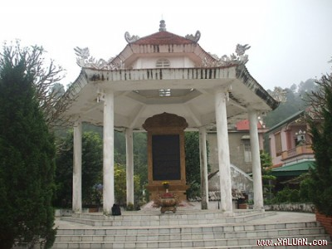
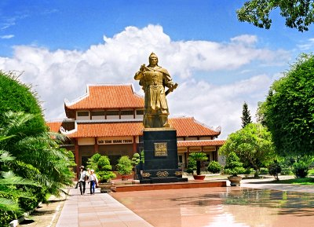
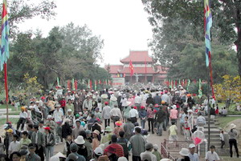
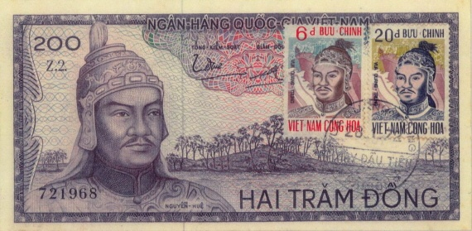
Hoàng đế Quang Trung vẫn sống mãi với trường thiên lịch sử của dân tộc Việt Nam.

Slide 22


